Slide 1
架构设计大作业

Slide 2
通达物流系统架构设计
张林

Slide 3
背景
通达是某上市公司全资投资成立的一家物流快递公司，主要进行同城快递业务，公司刚刚成立，组建20人技术部门，准备两个月后系统开发完成上线，你是后端架构师，请你完成系统顶层架构设计，并组织架构评审会议。
说明：技术部没技术负责人，由产品负责人兼管（产品负责人为原某互联网大厂的产品总监，研发出身），架构师（你）是技术部最资深的技术人员。

Slide 4
需求功能概述
用户通过app发起快递下单请求并支付
快递员通过自己的App上报自己的地理位置，每30秒上报一次
系统收到快递请求后，向距离用户直线距离5km内的所有快递员发送通知
快递员需要进行抢单，第一个抢单的快递员得到配单，系统向其发送用户详细地址
快递员到用户处收取快递，并记录到系统中：已收件
快递员将快递送到目的地，并记录到系统中：已送达
说明：预计上线后三个月日单超过1万，一年日单超过50万

Slide 5
技术方案建议
用户下单请求通过负载均衡服务器分发给下单网关集群
使用消息队列向5km内的快递员发送通知（消费者服务器获取的消息内容包括：用户地址，快递员列表）
快递员实时位置缓存在分布式缓存Redis中
数据存储使用MySQL，第一个上线版本不要求做数据分片，但要做主从复制
说明：以上技术方案建议是公司请的外部技术顾问（该顾问是产品负责人的朋友）给出的，具体是否合适请架构师自己定夺

Slide 6
非需求功能概述
先期实现3个9的高可用
平均响应时间控制在200ms以内
应用实现弹性扩缩容
采用微服务治理策略

Slide 7
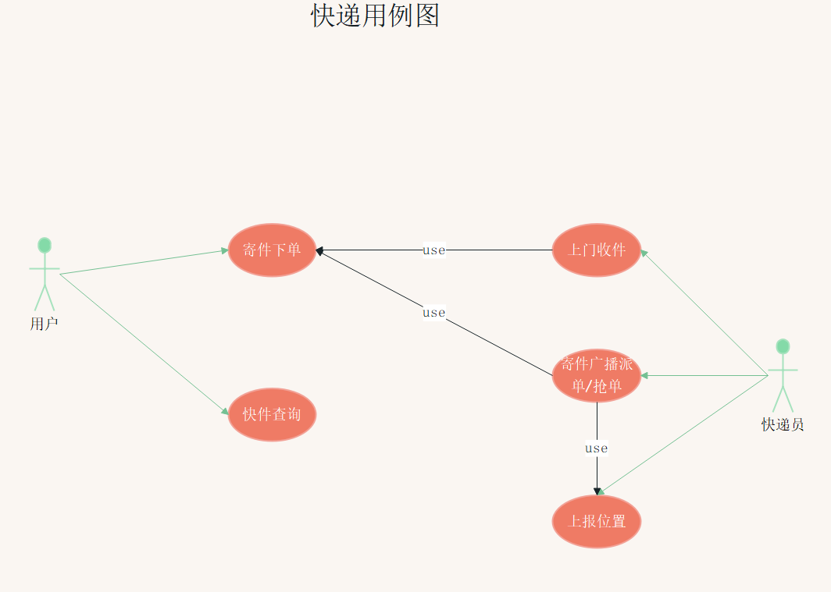
用例图
快递用例图
用户通过APP下单寄件
快递员收到系统通知，并抢单

Slide 8
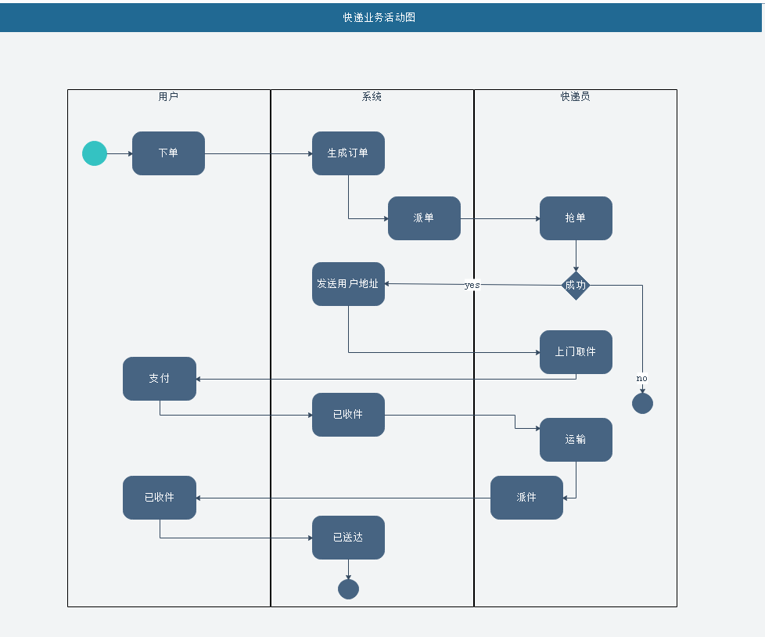
业务活动图
业务活动图
描述用户下单到快递员下单的整个生命周期的活动状态。

Slide 9
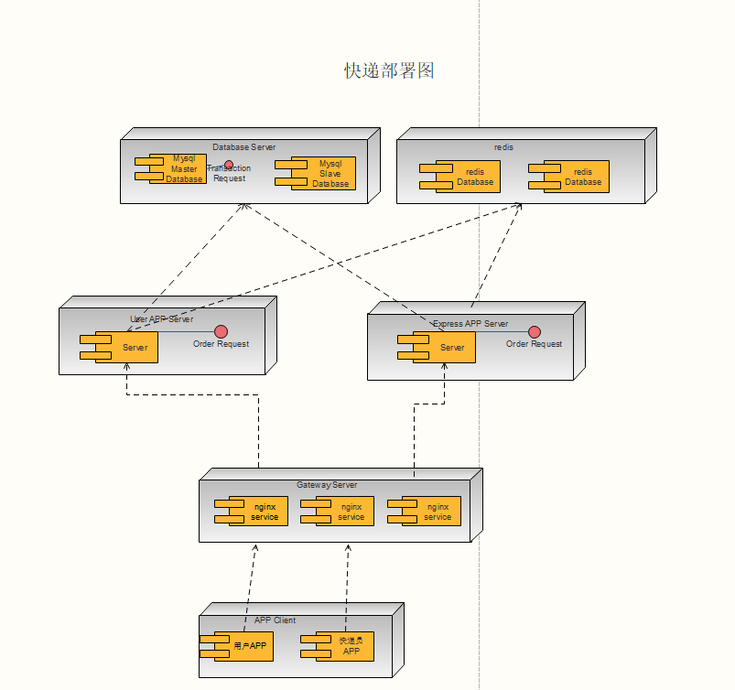
部署图
整个架构主要分为四层，采用云服务
App Client 用户端，主要流量的入口。
网关层，主要是对外网流量进行路由及负载，结合流量和快递业务，衡估流量峰值大概在1000左右，三台网关即可
应用层，主要是业务的处理层，分为用户服务和快递员服务，先期分别部署3台即可，后面弹性扩容即可
数据层，数据媒介，分为mysql db和redis，mysql 一主一从(条件允许建议两从以上)，redis云服务即可

Slide 10
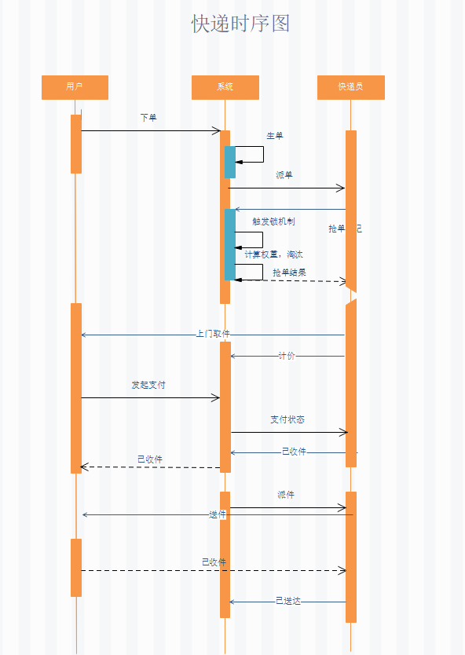
时序图
用户下单到快递员接单整个生命周期的时序，难点在于抢单
分析快递员比较散列分布，并发不会太大，根据上报位置定向派单
快递员收到信息后抢单时，同步处理即可，采用redis的分布式锁机制，选择最先进来的前10位快递员，进行加权等计算，选择出最优的快递员进行接单即可。

Slide 11
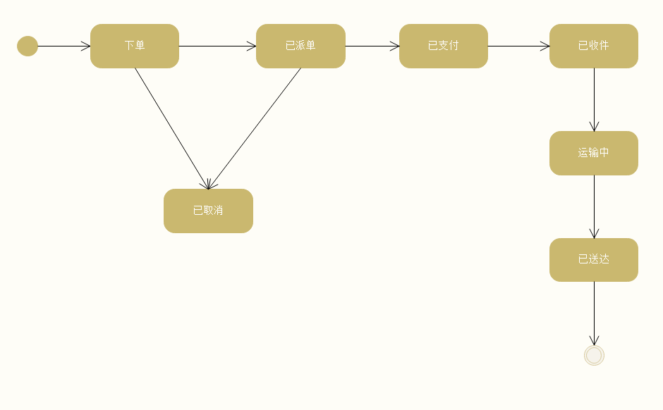

下单状态
订单状态分为正向和逆向
正向从下单到已送达，正常流转。
逆向操作，如果在支付前取消，则直接取消；支付后取消，只能通过拒单处理(主要由系统自动完成)

Slide 12
项目规划
项目规划，预计1周上线
1天需求分析
半天架构设计
1天开发
半天测试
半天上线
1天监测试运行

Slide 13
愿景
技术上实现百万级并发，业务上干到三通一达

